Slide 1
De la întrebări simple la răspunsuri complexe: De ce, când, cum de interacționat cu părțile interesate
Gergana Majercakova
Parteneriatul mondial pentru apă
Europa centrală și de est

Slide 2
Conținut și scop
De ce, cum, când
Care sunt motivele pentru a participa și a se implica?
Care sunt beneficiile implicării și care sunt capcanele?
Ce știm despre metodele de abordare a părților interesate?
Scopul acestui atelier:
Identificarea metodelor și strategiilor potrivite de interacționare cu părțile interesate
De a conștientiza faptul că necesitățile ”proiectului” trebuie satisfăcute pentru a garanta succesul acestuia.

Slide 3
Principalele obiective ale implicării părților interesate
Implicarea părților interesate în derularea proiectului va avea ca rezultat relații mai pozitive și rezultate mai bune.
Trebuie să învățăm, cum să încurajăm participarea părților interesate (în alte cuvinte: combina aspecte tehnice cu aspecte sociale de comunicare).
Stăruiți-vă să oferiți consultații cu sinceritate: părțile interesate vor ști dacă o activitate de consultație este doar un efort simbolic.
Nu este suficient să se dezvolte un cadru de consultanță a părților interesate.

Slide 4
Forme esențiale de implicare a părților interesate
Dialog în vederea luării unor
decizii mai bune
Consultații
Activități
de
informare
Trebuie asigurate
Trebuie încurajat

Slide 5
Gradația implicării
Auto gestiune
Dialog
Consultat
Informat
Controlat sau manipulat
Ignorat

Slide 6
Beneficiile participării
Principalele probleme de la toate nivelele sunt identificate și aprobate.
Cunoștințe, experiență și îngrijorările părților interesate sunt transpuse în planuri și măsuri.
Prin urmare:
Măsurile/rezultatele proiectului au șanse mai bune de a fi acceptate
Conflictele sunt reduse la minim odată ce planul de acțiune este convenit.
Viitorii implementatori sunt bine conștienți de costuri
Regulamentele sunt executării

Slide 7
Pași tradiționali în cazul implicării persoanelor interesate
1. Identificarea/analiza părților interesate:
Identificarea principalelor părți interesate
Evaluarea interesului părților interesate și potențialului impact a implementării proiectului asupra acestor interese
Evaluați influența și importanța părților interesate identificate
2. Selectarea metodelor potrivite pentru implicarea părților interesate (nu uitați să evitați “fatigabilitate consultativă”)
3. Facilitați dezvoltarea canalelor de comunicare și utilizării unui limbaj adecvat (nu uitați de principiile “adecvat scopului urmărit ” și “adecvat părții interesate”)
4. Schițați o strategie de participare a părților interesate (parte a Planului de lucru)

Slide 8
Alegerea metodei potrivite de implicare
Gradul de participare | Metode
Informație (publicul are acces la informații) | Broșure, fluturașe, conferințe de presă, info-centre, expoziții, evenimente „cu ușile deschise“, distribuirea pe internet, evenimente culturale, evenimente speciale (educative) pentru grupuri țintă, infotisment în mass media, infotainment in mass media, talk show-uri în mass media
Consultații (publicul are posibilități de a-și exprima opiniile, a face declarații) | Apel la comentarii scrise, interviuri, dezbateri publice, audieri, organizarea sondajelor de opinie, studii publice, discuții în mediul online (e-forum), chestionare.
Discuții (interacțiuni directe între public și autoritățile guvernamentale) | Ateliere, seminare, mese rotunde, conferințe specializate
Co-decizie (publicul contribuie la procesul de luare a deciziilor) | Negotiations resulting in voluntary agreements, stakeholders are members of advisory boards, organization of public vote (referendum)

Slide 9
Evitați ipotezele greșite
Angajarea și participarea este condusă de exprimarea intereselor și accesului – aceasta poate crește sau reduce nivelul (posibilelor) conflicte/dispute
Prin urmare, fiți pregătiți să gestionați situațiile conflictuale!
Imbunătățiți gradul de informare și capacitatea părților interesate:
Părțile interesate înțeleg obiectivele urmărite în cadrul proiectului?
Părțile interesate demonstrează interes/preocupare?
Sunt părțile interesate gata să vorbească și să poarte răspundere?

Slide 10
Directiva-cadru privind apa a UE
Obligația de a angaja și implica părțile interesate în conformitate cu Directiva-cadru privind apa a UE
Directiva-cadru privind apa a UE nu specifică cine decide în privința sferei de aplicare și amploarei participării publicului și părților interesate.
Directiva-cadru privind apa a UE nu specifică cine va asigura participarea publicului la nivel local, regional, național și European.
Directiva-cadru privind apa a UE este foarte complexă pentru a fi înțeleasă de către publicul obișnuit și de către părțile interesate din alte sectoare.
Implicarea are caracter “formal” și atelierele/consultațiile asociate sunt slab reprezentate
Interacțiunea cu părțile interesate și publicul se consideră a fi un exercițiu voluntar (dreptul de a fi implicat) mai degrabă decât o obligație.
Participarea publicului și părților interesate necesită capacități financiare.

Slide 11
CÂND părțile interesate trebuie să se implice
Cât mai curând cu putință, dar înainte de luarea deciziilor.
Niciodată nu este prea devreme.
În cazul implicării părților interesate la o etapă timpurie în proces, aceștia trebuie să fie informați despre rolul lor și cum aportul lor va fi gestionat.

Slide 12
CE trebuie să comunicați
Determinați care probleme trebuie abordate la ce nivel.
Determinați ce fel de aporturi pot aduce diferite tipuri de persoane.
Comunicați (primele) rezultate cât mai curând cu putință la diferite scări și între unități relevante la aceeași scară.
Întocmiți un raport de monitorizare (a rezultatelor și următorilor pași), inclusiv cu privire la modul cum implicarea părților interesate a fost asigurată și organizată.

Slide 13
CUM trebuie să se comunice
Puneți întrebări bune:
Simple: puneți întrebări directe și evitați să fiți vagi
Focusați-vă pe: punerea întrebărilor despre idei multiple, probleme sau teme în cazul în care un chestionar de consultare a părților interesate îngreunează oferirea de răspunsuri, potențial diluând rezultatele dvs.
Acordați atenție ce părțile interesate vă comunică
Nu irosiți timpul părților interesate prin bombardarea lor cu informații fără ”implicare”
Oferiți feedback

Slide 14
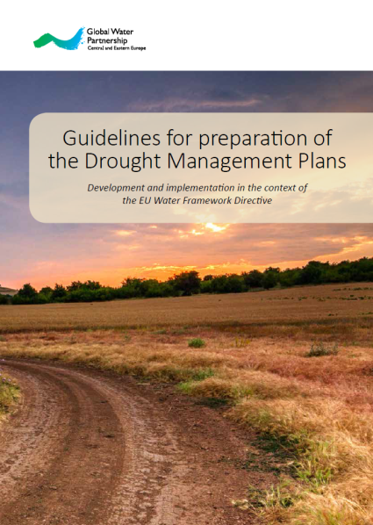
Exemple bune
Dialoguri de consultare națională privind secetele
28 dialoguri în 10 țări - implicarea principalelor părți interesate pe parcursul întregului proiect.
Principalele părți implicate din diferite sectoare (aprovizionare cu apă, agricultură, energetic, turistic), diferite nivele (ministerial, agenții sectoriale, autorități locale, asociații, etc) purtând discuții pe marginea aceluiași subiect – transpunerea în practică a GIRA.
Asigurarea asumării rezultatelor proiectului (Linii directoare) de către părțile interesate – le vor utiliza ulterior, adaptate nevoilor lor, sugestiilor, etc.
Un accent puternic pe identificarea următorilor pași spre întocmirea Planului de Gestiunea a Secetei – schimb de experiență.

Slide 15
Vă mulțumesc pentru atenție!

